Slide 1
Modelagem de Dados com Power BI
Formação Power BI Analyst
Juliana Mascarenhas
Tech Education Specialist DIO / Owner @Simplificandoredes e @SimplificandoProgramação
Mestre em modelagem computacional | Cientista de dados
@in/juliana-mascarenhas-ds/

Slide 2

Objetivo Geral
Trabalhar com modelagem no Power BI
Tratar relações (relacionamentos) circulares
Modelagem dimensional com Power BI
Trabalhar com tabelas e dimensões
Apontar alguns desafios da fase de modelagem

Slide 3

Etapa 1
Explorando Conceitos Básicos
// Power BI Analyst

Slide 4
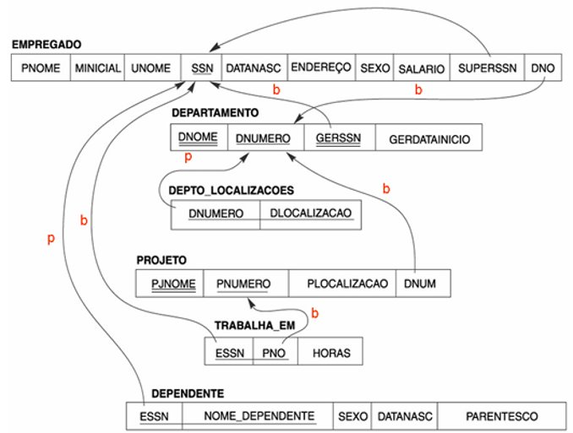
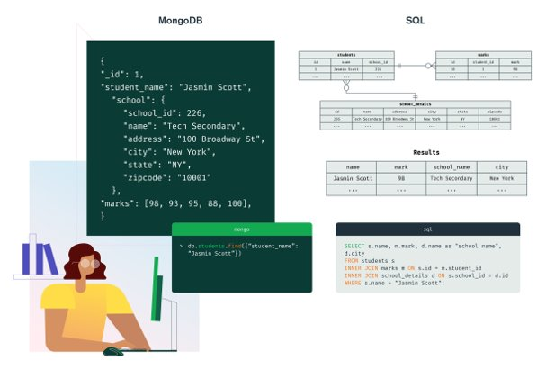
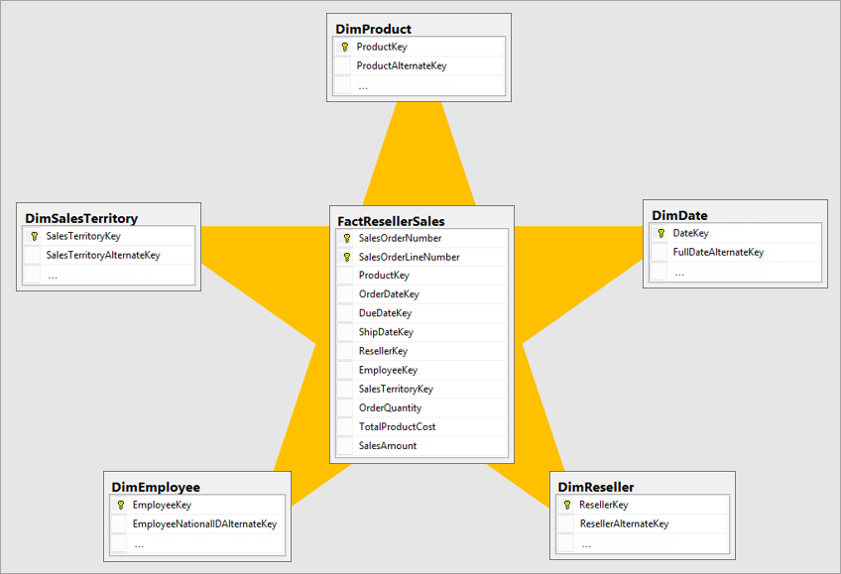
Fluxo de Dados no Power BI
Coleta
Transformação (Power Query)
Criação do Dashboard
Publicação do relatório
Inserção em um Dashboard

Slide 5
Modelagem
Vantagens de ter um bom modelo de dados
A exploração de dados é mais rápida.
As agregações são mais simples de criar.
Os relatórios são mais precisos.
A escrita de relatórios leva menos tempo.
Os relatórios são mais fáceis de manter no futuro.

Slide 6
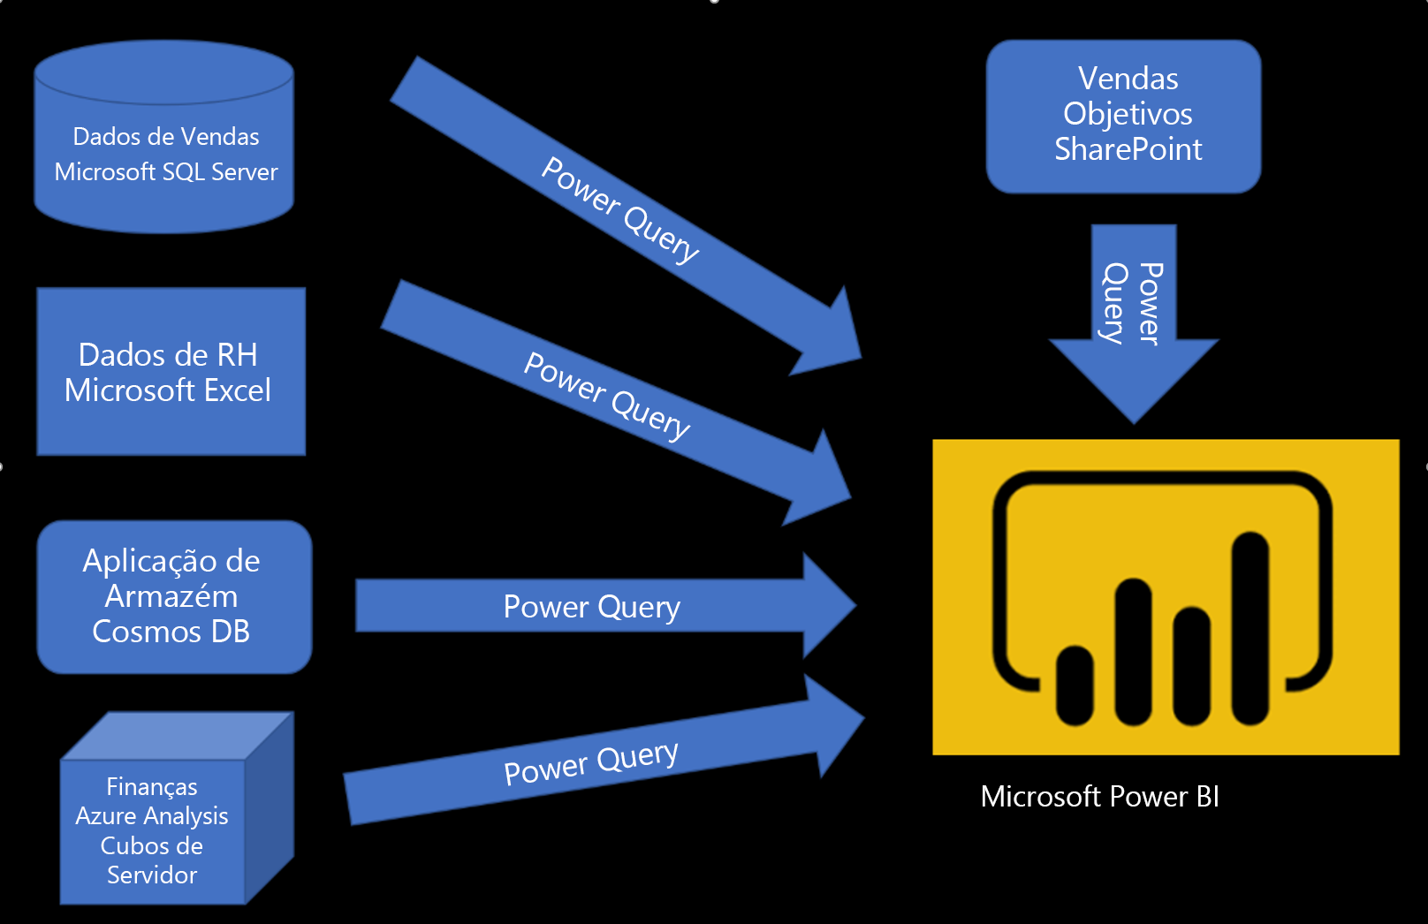
Modelagem e Power BI
Busque a simplicidade!
Modelo Menor
Executado mais rápido
Fácil de entender
Menor espaço dedicado
Não é uma tarefa trivial
Notes:
No entanto, definir o que compõe um modelo de dados menor é igualmente problemático, porque esse é um conceito heurístico e subjetivo.

Slide 7
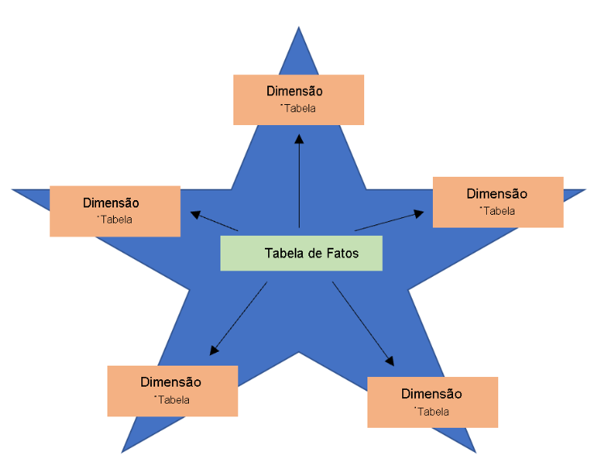
Power Query
Start Schema
Mais indicada para sistemas analíticos
Eficiente na recuperação de dados
Casamento Perfeito: Power BI e Start Schema
Notes:
Indicador de performance
Progresso e quanto a empresa está nos trilhos
KPIs para cada Setor

Slide 8
Etapa 2
Trabalhando com Tabelas
// Power BI Analyst

Slide 9
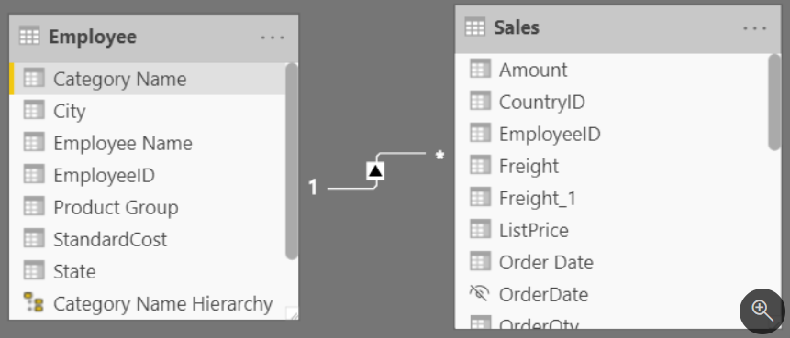
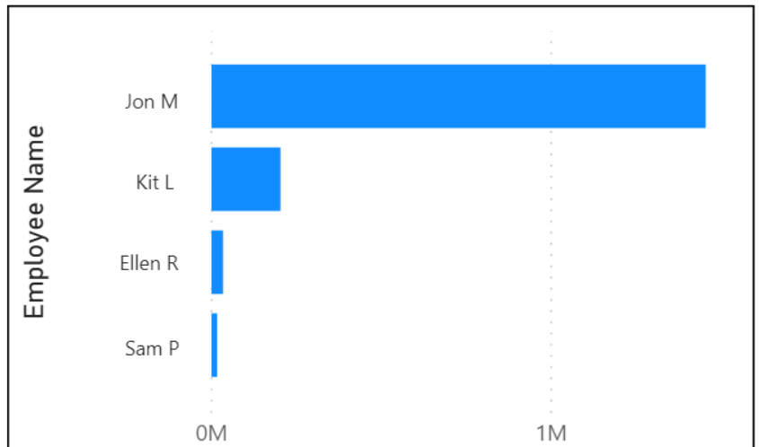
Tabelas e Legibilidade
Vantagens de tabelas simples:
Navegabilidade de coluna e de tabela amigável para o usuário.
Ter relações de boa qualidade entre tabelas que fazem sentido.
Notes:
Indicador de performance
Progresso e quanto a empresa está nos trilhos
KPIs para cada Setor

Slide 10
Tabelas e Legibilidade
Vantagens de tabelas simples:
Ter tabelas mescladas ou acrescentadas para simplificar as tabelas em sua estrutura de dados.
Notes:
Nesse caso, você precisa garantir que, antes de começar a trabalhar com a criação de relatórios, seu modelo de dados e estrutura de tabela sejam simplificados.

Slide 11
Etapa 3
Trabalhando com Dados Orientados a Data - Temporais
// Power BI Analyst

Slide 12
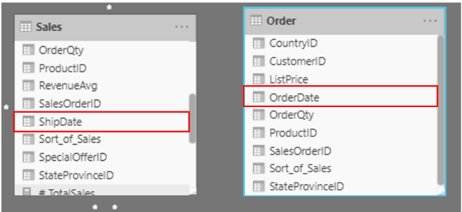
Tabelas e Legibilidade
Tabelas distintas com datas
Shipdate - Sales
OrderDate - Order
Como criar visual com várias tabelas e datas?
Notes:
Nesse caso, você precisa garantir que, antes de começar a trabalhar com a criação de relatórios, seu modelo de dados e estrutura de tabela sejam simplificados.

Slide 13
Tabelas e Legibilidade
Como resolver?
Dados de origem
DAX
Power Query
Como criar visual com várias tabelas e datas?
Notes:
Nesse caso, você precisa garantir que, antes de começar a trabalhar com a criação de relatórios, seu modelo de dados e estrutura de tabela sejam simplificados.

Slide 14
Tabelas e Legibilidade
Trabalho complete (Engenheiro)
Identificar feriados da empresa
Separar o ano civil e fiscal
Identificar finais de semana
Como criar visual com várias tabelas e datas?
Notes:
Nesse caso, você precisa garantir que, antes de começar a trabalhar com a criação de relatórios, seu modelo de dados e estrutura de tabela sejam simplificados.

Slide 15
Etapa 3
Hierarquia de dados com Power BI
// Power BI Analyst

Slide 16

Hieraquia de dados
Definição:
Organização fundada sobre uma ordem de prioridade entre os elementos de um conjunto ou sobre relações de subordinação entre os membros de um grupo, com graus sucessivos de poderes, de situação e de responsabilidades.
Notes:
São segmentos naturais em seus dados

Slide 17
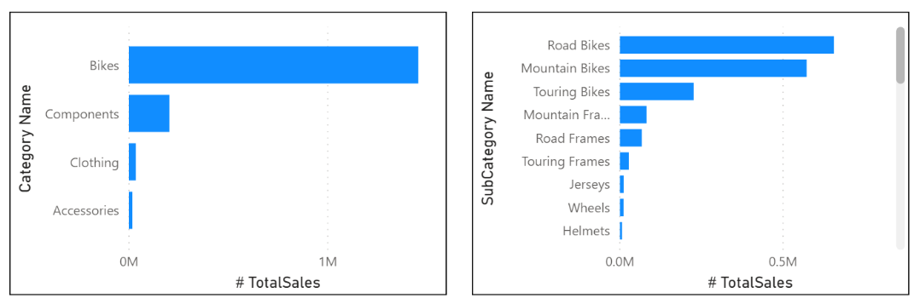
Hieraquia de dados
O que podemos fazer?

Slide 18
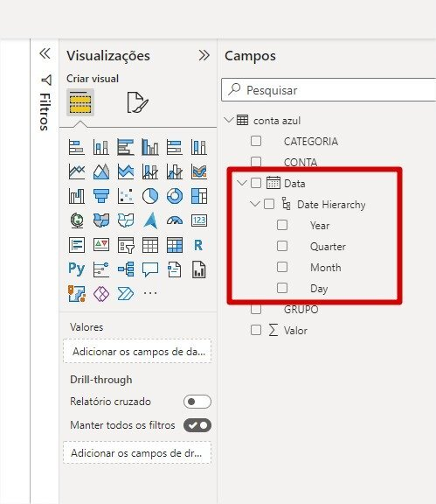
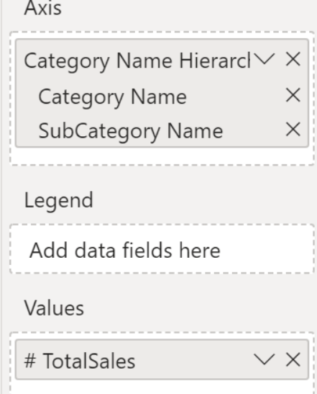
Hieraquia de dados
O que podemos fazer?

Slide 19

Hierarquia Pai/Filho
“O processo de exibição de vários níveis filho com base em um pai de nível superior é conhecido como nivelar a hierarquia.”
Microsoft

Slide 20
Hands On! Criando Hierárquias
“Falar é fácil.
Mostre-me o código!”
Linus Torvalds

Slide 21
Etapa 4
Granularidade de dados com Power BI
// Power BI Analyst

Slide 22

Granularidade
A granularidade de dados é o nível de detalhe que é representado nos dados.

Slide 23
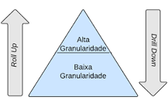
Granularidade
Atenção a Granularidade do seu projeto!
Problema?
Impacto no desempenho do relatório no Power BI
Notes:
Assim podemos notar que a granularidade e o detalhamento são inversamente proporcionais

Slide 24

Granularidade - Exemplo
Monitoriamento
Temperatura interna do caminhão
Variação dos dados
Minuto
Qual nível de granularidade devemos definir para este cenário?
Notes:
Assim podemos notar que a granularidade e o detalhamento são inversamente proporcionais

Slide 25
Etapa 5
Relembrando Conceitos
// Power BI Analyst

Slide 26
Em SQL
Relações (Relacionamentos)
Relação muitos para um (*:1) ou um para muitos (1: *):
Tem muitas instâncias de um valor em uma coluna que estão relacionadas a uma outra
Descreve a direcionalidade entre as tabelas de fatos e de dimensões.
Notes:
Indicador de performance
Progresso e quanto a empresa está nos trilhos
KPIs para cada Setor

Slide 27
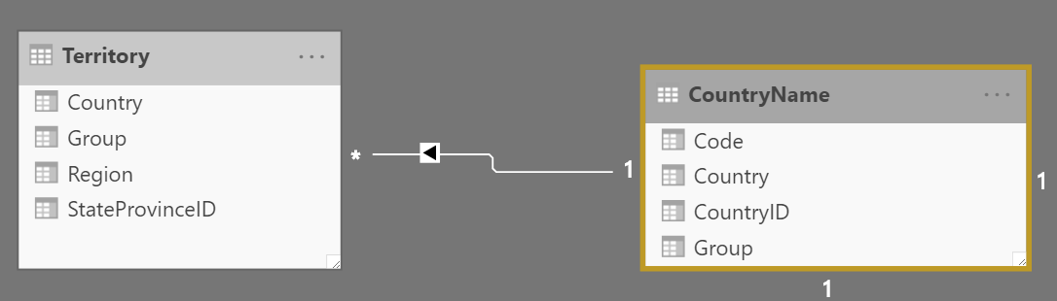
Em SQL
Relações (Relacionamentos)
Relação muitos para um (*:1) ou um para muitos (1: *):
Esse é o tipo mais comum de direcionalidade e é o padrão do Power BI quando você está criando relações automaticamente
Notes:
Indicador de performance
Progresso e quanto a empresa está nos trilhos
KPIs para cada Setor

Slide 28
Em SQL
Relações (Relacionamentos)
Relação (1:1):
Descreve uma relação na qual apenas uma instância de um valor é comum entre duas tabelas.
Requer valores exclusivos em ambas as tabelas.
Notes:
Indicador de performance
Progresso e quanto a empresa está nos trilhos
KPIs para cada Setor

Slide 29
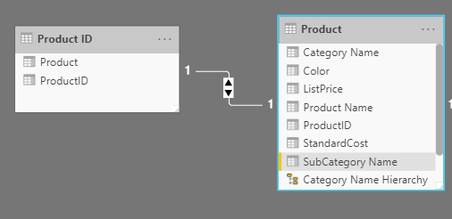
Em SQL
Relações (Relacionamentos)
Relação (1:1):
Não é recomendável: informações redundantes
Combinar as tabelas é uma prática mais recomendável.
Notes:
Segundo Power BI,
Não é recomendável porque essa relação armazena informações redundantes e sugere que o modelo não foi projetado corretamente. Combinar as tabelas é uma prática mais recomendável.

Slide 30
Em SQL
Relações (Relacionamentos)
Relação (N:M):
Descreve uma relação em que muitos valores estão em comum entre duas tabelas.
Não requer valores exclusivos em nenhuma das duas tabelas em uma relação.
Notes:
Indicador de performance
Progresso e quanto a empresa está nos trilhos
KPIs para cada Setor

Slide 31
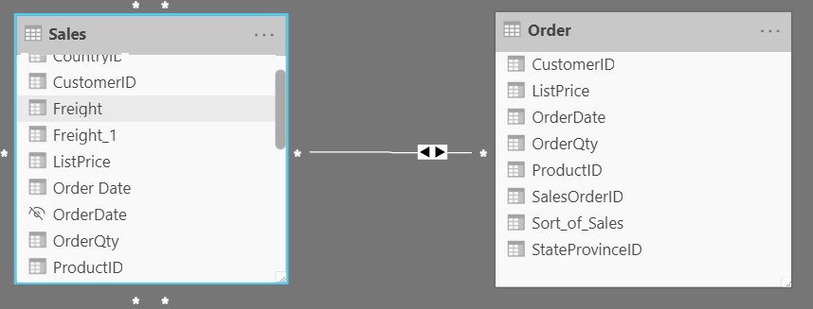
Em SQL
Relações (Relacionamentos)
Relação (1:1):
Não é recomendado; a falta de valores exclusivos gera ambiguidade e os usuários talvez não saibam qual coluna de valores está se referindo a quê.
Notes:
Segundo Power BI,
Não é recomendável porque essa relação armazena informações redundantes e sugere que o modelo não foi projetado corretamente. Combinar as tabelas é uma prática mais recomendável.

Slide 32
Etapa 5
Resolvendo desafios de modelagem
// Power BI Analyst

Slide 33
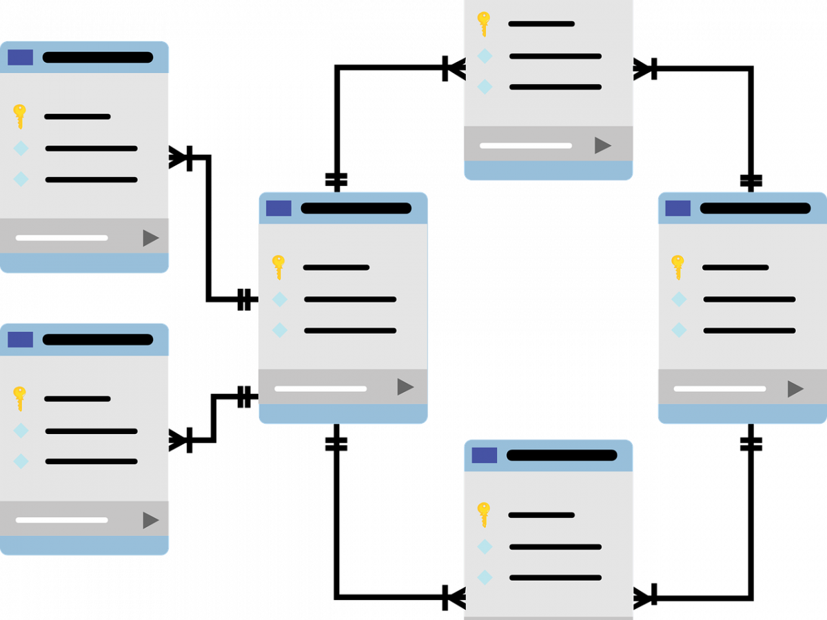
Em SQL
Modelagem
Problemas com Ciclos
Dependências de relação
Fonte: https://programadoresbrasil.com.br
Notes:
Indicador de performance
Progresso e quanto a empresa está nos trilhos
KPIs para cada Setor

Slide 34
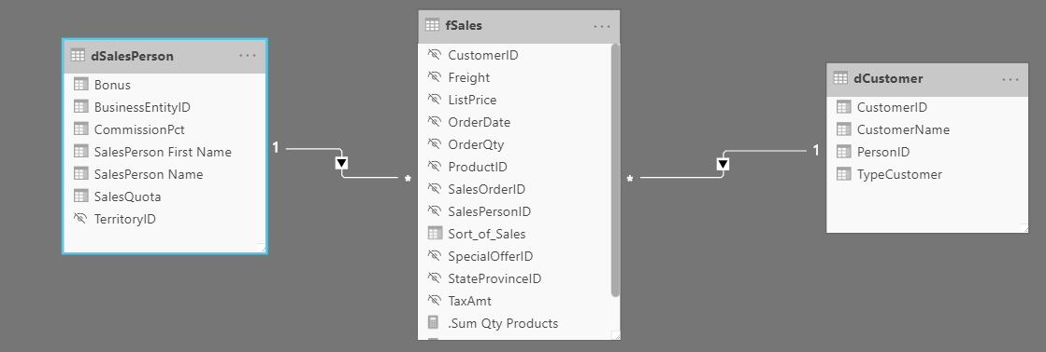
Em SQL
Dependências
Notes:
Indicador de performance
Progresso e quanto a empresa está nos trilhos
KPIs para cada Setor

Slide 35
Em SQL
Modelagem
Ciclos
T1-T2-T3-T1
Difícil gerenciamento
Dificultam o entendimento das relações
Fonte: https://programadoresbrasil.com.br
Notes:
Indicador de performance
Progresso e quanto a empresa está nos trilhos
KPIs para cada Setor

Slide 36

Dúvidas?
> Fórum/Artigos
> Comunidade Online (Discord)

Slide 37
Links úteis
Documentação oficial Microsoft – Modelagem Dimensional com Power BI:
https://learn.microsoft.com/pt-br/analysis-services/multidimensional-models/dimensions-in-multidimensional-models?view=asallproducts-allversions
Documentação - Modelagem Transacional
https://learn.microsoft.com/pt-br/analysis-services/tabular-models/tabular-models-ssas?view=asallproducts-allversions
Notes:
Indicador de performance
Progresso e quanto a empresa está nos trilhos
KPIs para cada Setor

